Slide 1
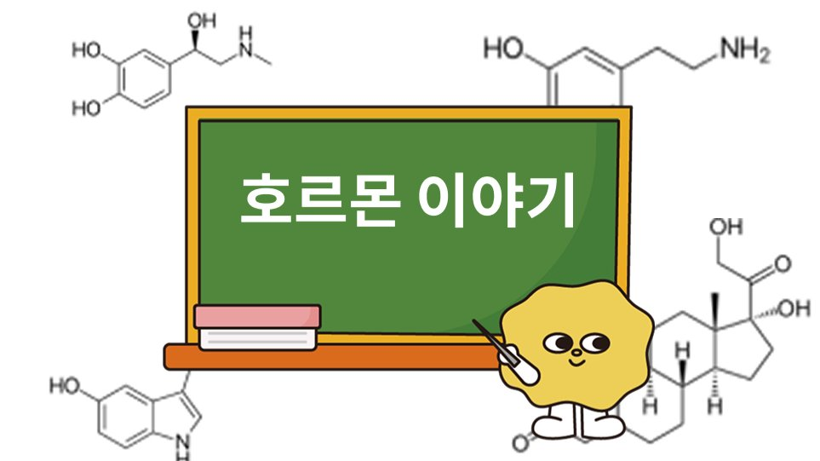
도파민
아드레날린
강동호르몬
호르몬처럼 연구실 안에서 서로 에너지를 주고받으며
활발히 움직이는 신호전달 팀
세로토닌
코티솔

Slide 2
1. 피드백 반영 LT (사랑대화기) 재구성 및 AI 활용 시뮬레이션
2. LT 구현

Slide 3
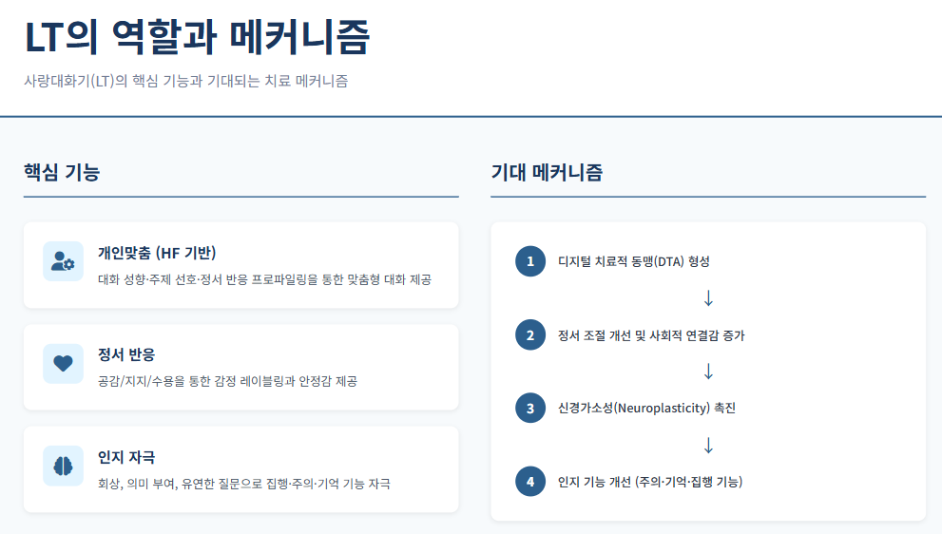
LT의 역할과 메커니즘
: 감정, 관계, 동기부여, 심리적 안정 등을 위한 정서·자기이해 중심의 대화형 AI 모듈
: 지속적인 감정 (따뜻함) 자극으로 신경가소성을 활성화하여 MCI 환자의 인지기능 저하 치료 메커니즘
핵심 요소
기대 메커니즘
디지털 치료적 동맹(DTA) 형성
개인맞춤(HF 기반)
대화 성향 ∙ 주제 선호 ∙ 정서 반응 프로파일링을 통한 맞춤형 대화 제공
1
사람-치료자 관계 “나를 이해해주는 디지털 파트너” 유대감, 신뢰, 공동 목표감
정서 반응
공감/지지/수용을 통한 감정 레이블링과 안정감 제공
정서 조절 개선 및 사회적 연결감 증가
2
고령/MCI 대상 디지털 에이전트 연구 "챗봇" 외로움 · 우울·불안 감소, 정보 공유 증가
인지 자극
회상, 의미 부여, 유연한 질문으로 집행∙주의∙기억 기능 자극
인지 기능 개선 (주의∙기억∙집행 기능)
3
MCI/치매 임상에서, 인지훈련·대화 기반 자극이 집행기능, 주의, 기억에 긍정 영향
Hailey T. et al. The Therapeutic Alliance in Digital Mental Health Interventions for Serious Mental Illnesses: Narrative Review. 2020. JMIR Ment Health
Hattie W. Older adults' experience with virtual conversational agents for health data collection. 2023. Front. Digit. Health
Divyani G. et al. Latest Trends in Outcome Measures in Dementia and Mild Cognitive Impairment Trials. 2022. Brain Sci.

Slide 4
평가 프레임워크 개요 – 4개 레이어
: LT 효과 평가를 위한 4개 레이어 구조
레이어 A
레이어 B
Therapeutic Alliance & 신뢰
• DTA(Digital Therapeutic Alliance) 척도
• 신뢰도: 시스템, 데이터 보호, 안전성, 공정성
• 수용성/사용성: SUS, Acceptability, E-scale
정서∙심리 상태
• 우울: GDS, PHQ-9 • 불안:GAD-7
• 외로움: UCLA Loneliness Scale
• 삶의 질: QoL-AD, QUALIDEM
레이어 C
레이어 D
인지∙기능 아웃컴
• 1차 지표: MoCA
• 2차 지표: MMSE, ADAS-Cog, CDR-SB
• 기능 평가: ADL, IADL
사용 행태 ∙ 대화 패턴
• 빈도 및 지속: 세션수, 시간, 유지율
• 대화 내용: 회상, 자기노출, 감정 발화 비율
• 품질 지표: 상호성, 목표정렬, 안전어휘

Slide 5
*최근 디지털 정신건강 개입용 DTA 개념과 척도들이 개발 되고 있으며,
전통적인 WAI(Working Alliance Inventory)의 Bond / Task / Goal 구조 변형
레이어 A - Therapeutic Alliance & 신뢰
: LT가 MCI 환자에게 얼마나 신뢰·유대·안전감을 주는지”를 정량화.
구성요소
Bond(유대감)
LT와의 정서적 연결
Goal (목표 일치)
치료 목표의 공유
Task (과제 적합성)
대화 활동의 적절성
측정 도구
DTA/WAI 변형 척도
*Working Alliance Inventory
신뢰도
(시스템∙데이터보호∙안전∙공정성)
수용성/사용성
(SUS, Acceptability E-scale)
예시 문항
*A systematic review of consumers’ and healthcare professionals’ trust in digital healthcare. 2025. npj Digital Medicine
“LT가 나를 이해한다.”
“정보가 안전하게 다뤄진다.”
“복잡하지 않다.”
“LT와 목표가 일치한다.”
“LT 조언을 따를 만하다”
“다시 사용하고 싶다.”
정리
“디지털 Therapeutic Alliance + 신뢰 + 수용성”을 주요 LT 전용 1차 지표

Slide 6
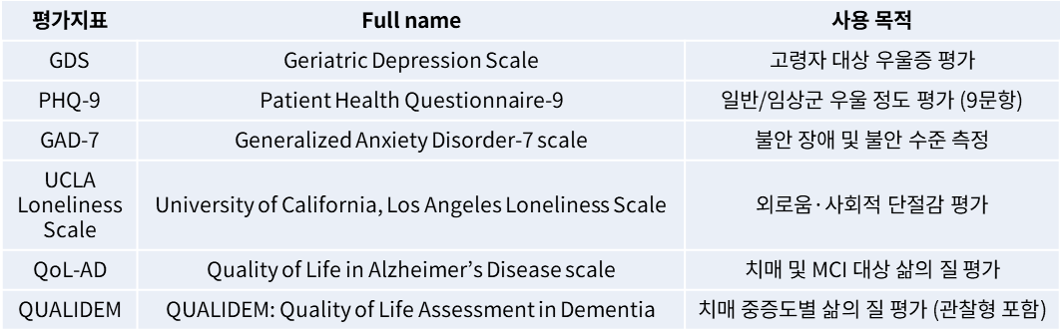
레이어 B - 정서∙심리 지표
: LT의 핵심이 “사랑대화기 = 감정 자극·안정”으로, 정서 지표는 필수
: 우울, 불안, 외로움, 삶의 질 측정
주요 측정 영역
우울 (Depression)
GDS, PHQ-9
불안 (Anxiety)
GAD-7
외로움 (Loneliness)
UCLA Loneliness Scale
삶의 질 (Quality of Life)
QoL-AD, QUALIDEM
기대 변화
우울 ∙ 불안 ∙ 외로움 감소
정서적 안정 증가
사회적 연결감 증가
정리
“LT가 감정·사회적 측면에서 실제로 의미 있는 변화를 만들었는지” 평가지표

Slide 7
레이어 C – 인지 기능
: DTx 효과 검증을 위한 표준 인지∙기능 평가 지표
인지 기능 평가 지표
평가 설계 및 기준
1차 지표: MoCA
Montreal Cognitive Assessment – 주의∙집행기능∙기억 변화에 민감한 MCI 표준 평가 도구
평가 시점
Baseline: LT 개입 전 초기 평가
Post: 8-12주 개입 후 평가
Follow-up: 4-12주 후 추적 평가
Responder 정의 예시:
MoCA ≥ 2점 상승 + CDR-SB 0.5점 이상 감소
→ 임상적으로 의미 있는 변화 (Clinically Meaningful Change)
분석 방향
DTA 정서 개선이 인지 지표 변화를 매개하는지 경로 분석
2차 지표
MMSE, ADAS-Cog, CDR-SB 등 보조 인지 평가 척도로 다각적 변화 측정
기능적 평가
ADL/IADL로 일상생활 수행 능력 평가 - 실제 생활에 미치는 영향 확인
정리
“정말로 인지가 좋아졌다고 말할 수 있는가?”에 대한 평가지표

Slide 8
레이어 D – 사용 행태∙대화 패턴
: LT 같은 대화 DTx에서는 사용 행태 데이터도 중요한 보조 지표
빈도 지속성 지표
주당 세션 수
사용 빈도 추적
평균 세션 길이
대화 참여 시간
7/30일 유지율
지속 사용 패턴
중도탈락률
이탈 모니터링
대화 내용 지표
회상 발화 비율
과거 기억 공유 빈도
자기노출 수준
감정∙경험 공유 정도
감정 레이블링
정서 표현 빈도
긍정 정서 비율
긍정/부정 균형
대화 품질 지표
대화 상호성
쌍방향 소통 정도
목표 정렬도
치료 목표와 연계성
안전어휘 비율
적절한 언어 사용
분석 방향
Engagement 지표가 정서 개선과 인지 기능 향상을 매개하는지 탐색하여, LT의 치료적 메커니즘을 입증
Kevin C., et al. Patient Engagement with Conversational Agents in Health Applications 2016–2022: A Systematic Review and Meta-Analysis. 2024. Journal of Medical Systems.

Slide 9
사전검증(Preclinical) 전략
사전검증 방법론
성공 기준 예시
가상 페르소나
문헌 기반 MCI 대화 스크립트 3~5종 제작 후 LT와 대화 시뮬레이션 수행
✓ DTA 점수 상승: 전문가 평정 또는 사용자 평가에서 치료적 동맹 지표
유의미한 개선
✓ SUS ≥ 68: 시스템 사용성 적도(System Usability Scale) 68점
이상으로 ‘양호’ 수준 달성
✓ 외로움 감소: UCLA Loneliness Scale에서 작은 효과크기(d ≥ 0.2)
이상의 감소 경향
✓ 무해성 확보: 안전성 모니터링에서 이상반응(AE) 없음, 윤리적 위험 요인 부재
전문가 블라인드 평정
임상가가 대화 로그를 블라인드 평가: DTA∙공감성∙불안 완화 척도로 품질 평정
소규모 파일럿
건강 고령자 및 주관적 인지저하군 대상 2~4주 사용성∙수용도∙정서 변화 확인

Slide 10
표준 MCI 페르소나 생성의 근거
: 논문∙가이드라인에서 반복적으로 등장하는 “주관적 호소∙행동 패턴∙인지적 프로필∙정서 상태”를 온전한 페르소나 구조로 추출
근거 문헌 유형
페르소나 유형
1 Subjective Cognitive Decline(SCD)- MCI 전 단계 환자 인터뷰 연구
2 MCI 환자 상담 장면 (신경과 + 임상심리) 질적 연구
3 MCI 환자의 정서∙대화 패턴 분석 연구
4 알츠하이머 협회(AA) 및 NIA-AA MCI 진단 기준
5 고령자 대상 디지털 대화∙치료 에이전트 RCT/메타분석
6 MOCA/AD8/CDR-SB 등 임상에서 실제로 관찰되는 프로파일
→ 이 자료들을 교차해 4개의 대표적 MCI 사용자 유형으로 정리
기억회상 어려움형
주의·집행 낮음형
정서 민감·불안형
사회적 위축형

Slide 11
HF-LT 학습용 MCI 페르소나 구조
페르소나 유형 | 핵심 인지 문제 | 정서/대화 특징 | LT 전략 | 주요 문헌
기억회상 어려움형 | 기억 인코딩·회상 저하 | 당황·무력감 | 회상 자극·안정감 | Amnestic MCI 연구
주의·집행 낮음형 | 주의 분산·계획·순서화 저하 | 짜증·주의 짧음 | 짧은 구조화된 대화 | Dysexecutive MCI 연구
정서 민감·불안형 | 경계선 SCD/MCI | 걱정·불안·자기비판 | 정서 라벨링·수용 | Affective MCI 연구
사회적 위축형 | 사회적 자극 부족 | 말수 적음·대화 회피 | 선택형 문장·서서히 확장 | Social withdrawal 연구

Slide 12


대화 시뮬레이션(1~24회차)
깊은공감형
해결중심형
탐구대화형
활력충전형
회상안내형
효율지향형
AI (정상깊은공감형)
미연(65세, MCI)
1회차
4회차
7회차
AI 기분 좋으세요?
미연 네
AI 다행이에요. 날씨 좋죠?
미연 그런거같아요
AI 오늘 산책하셨어요?
미연 안했어요
AI 그럼 집에서 뭐 했어요?
미연 TV 봤어요
AI 엄마 이름이 뭐에요?
미연 김순옥
AI 엄마 생각나세요?
미연 네
단답형 응답으로 시작, 안전한 주제(날씨)로 라포 형성
초기 신뢰 형성 단계. 비위협적 질문으로 불안감 최소화(Bordin, 1979)
일상 활동 파악. 부정 응답에도 수용적 태도.
이론적 근거: 비판단적 수용이 신뢰도 상승에 기여 (Rogers, 1959)
부모 기억 탐색. 정서적 연결 강화.
이론적 근거: 애착 대상 기억이 정서적 안정에 기여 (Browlby, 1969)
2회차
5회차
8회차
AI 잘 주무셨어요?
미연 네
AI 아침 드셨어요?
미연 밥 먹었어요
AI 가장 소중한 분은 누구세요?
미연 손녀
AI 손녀 이름이 뭐에요?
미연 지은이
AI 형제는 몇 명이에요?
미연 세 명
AI 누가 제일 친했어요?
미연 언니
일상적 질문 지속. 답변 길이가 조금 늘어남.
안전 기반 확립. 예측 가능한 대화 패턴이 불안 감소에 기여.
장기 기억으로 전환. 정서적 중요 인물 탐색.
이론적 근거: 감정적으로 중요한 기억은 MCI에서 보존됨 (Phelps, 2004)
Phase 1 완료. 안정적 신뢰 기반 확립
이론적 근거: 8회차에 기본 치료적 동맹 형성 (Lambert, 2004)
3회차
6회차
AI 어제 누가 왔어요?
미연 딸
AI 반가우셨겠어요. 뭐 하셨어요?
미연 기억이 잘 안나는데 이야기 나눈거같아요.
AI 어렸을 때 어디 살았어요?
미연 시골
AI 시골 어디 사셨어요?
미연 전라도
최근 기억 탐색 시작. 가족 관련 긍정 주제
이론적 근거: 사회적 연결주제가 정서적 안정감 제공(Siegel,2012)
어린 시절 기억 활성화. 성공적 회상으로 자신감 상승
이론적 근거: 장기 절차 기억∙자전적 기억이 보존됨 ( Schacter,2007)

Slide 13
대화 시뮬레이션(1~24회차)
깊은공감형
해결중심형
탐구대화형
활력충전형
회상안내형
효율지향형
AI (정상깊은공감형)
미연(65세, MCI)
9회차
12회차
24회차
AI 손녀 지은이가 뭐 할 때 가장 기뻐요?
미연 노래 부를 때요
AI 어떤 노래 좋아해요?
미연 동요 부르는 거요
AI 손녀가 태어났을 때 기분이 어땠어요?
미연 너무 기뻤어요
AI 처음 안아봤을 때는요?
미연 세상에서 제일 예뻤어요
AI 평생을 돌아보면서 어떤 생각이 드세요?
미연 힘든 일도 많았지만, 가족이 있어서 행복했어요.
특히 손녀를 보면서 제 인생이 의미 있었다는 생각이
들어요. 앞으로도 손녀의 성장으로 지켜보고 싶어요.
AI 미연님의 인생이 정말 의미 있고 아름다워요.
Phase 2 시작. 답변 길이 증가. 감정 표현 시작.
이론적 근거: 신뢰 형성 후 자기개발 증가 (Jourard, 1971)
전환점 도달. 깊은 감정 표현 시작.
이론적 근거: 12회차 전후 치료적 전환점 (Stiles, 1999)
24회차 완료.인생 통합 달성. 안정적 plateau.
이론적 근거: Erikson의 ego integrity 달성 (Erikson, 1963)
10회차
AI 어렸을 때 친구랑 뭐 하고 놀았어요?
미연 개울에서 놀았어요
AI 재미있었어요?
미연 정말 재밌었어요
긍정적 과거 회상. 감정 강도 증가.
이론적 근거: 회상 치료의 긍정적 효과 시작점 (Woods, 2012)
17회차
AI 손녀와 함께한 시간 중 가장 행복했던 순간을 이야기
해주시겠어요?
미연 손녀가 5살 때였어요. 처음으로 ‘할머니 사랑해’ 라고
말했을 때요. 그때 정말 눈물이 났어요. 지금도 그 순
간이 생생해요.
AI 정말 소중한 순간이네요..
11회차
AI 엄마가 해주신 음식 중에 뭐가 제일 맛있었어요?
미연 된장찌개 맛있었어요
AI 지금도 생각나세요?
미연 네 자주 생각나요
감각 기억 활성화. 정서적 연결 심화.
이론적 근거: 감각 기억이 정서 기억을 활성화 (Proust 효과)
Phase 3 서술형 응답. 자발적 감정 표현.
이론적 근거: 의미 있는 서사 구성이 정체성 강화 (McAdams, 2001)

Slide 14
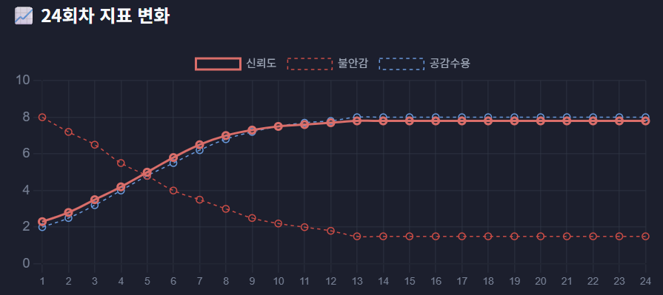
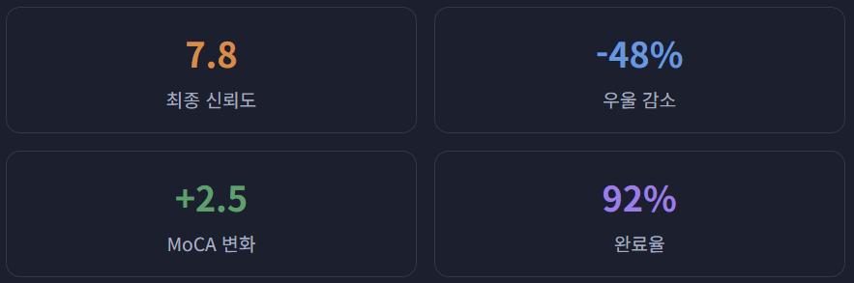
대화 후 지표 변화
깊은공감형
감정 공감 + 위로 + 감정 수용
AI 대화 전략
감정 반영, 수용적 태도, 따뜻한 어조

Slide 15
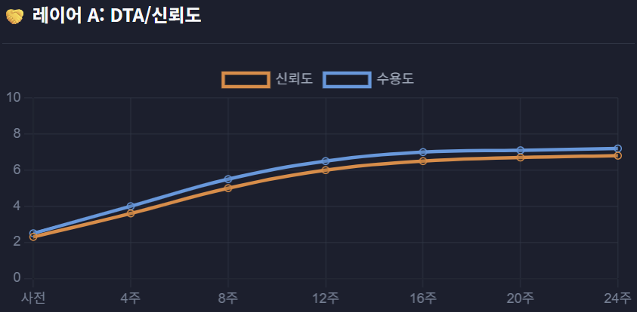
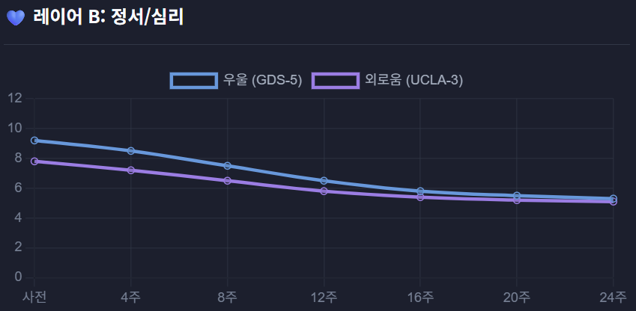
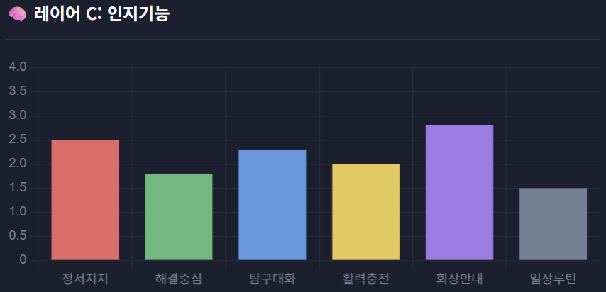
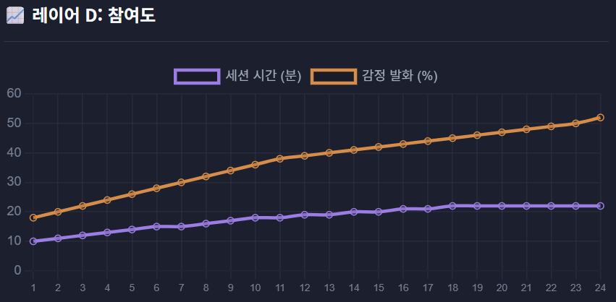
전체 지표 변화
📚 측정 도구
DTA 5문항 척도 (WAI 기반 수정), 신뢰도/수용도/사용성
📚 측정 도구
GDS-5 (우울), UCLA-3 (외로움), QoL-AD (삶의 질)
깊은공감
효율지향
📚 측정 도구
MoCA (7개 영역), MCID: 2점 이상 변화
📚 측정 도구
완료율, 세션 시간, 감정 발화 비율, 중도 탈락률

Slide 16
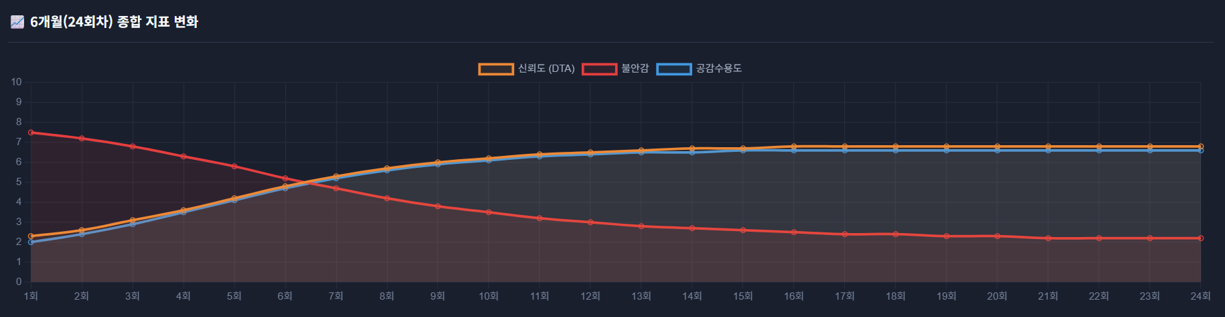
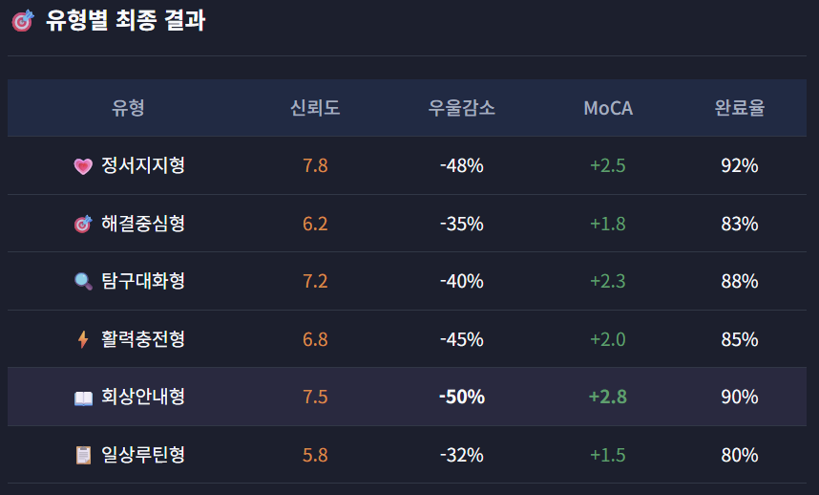
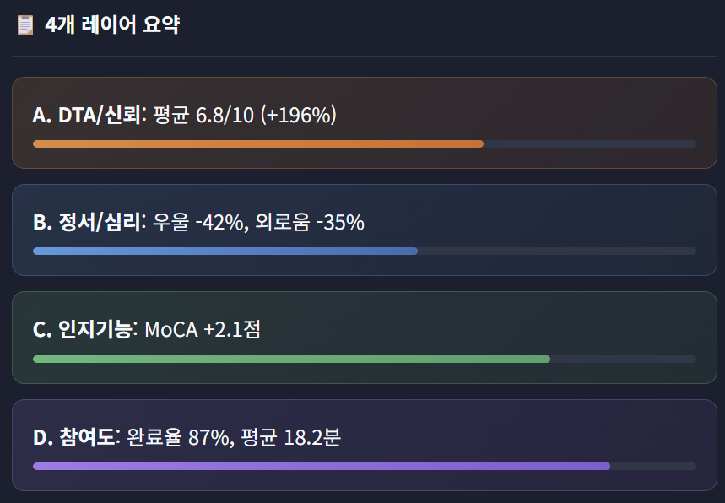
전체 지표 변화
깊은공감형
효율지향형

Slide 17
2. LT 구현

Slide 18
도파민
아드레날린
Thank you
호르몬처럼 연구실 안에서 서로 에너지를 주고받으며
활발히 움직이는 신호전달 팀
세로토닌
코티솔

